Slide 1


Segunda Sesión Ordinaria 2025
Mercedes Macías Parra
Ciudad de México, a 30 de octubre de 2025.

Slide 2



1er. semestre 2024 - 2025
INVESTIGACIÓN
Investigadores en Ciencias Médicas (I.C.M)
Miembros del Sistema Nacional de Investigadores (S.N.I)

Slide 3
INVESTIGACIÓN
Publicaciones por grupo
Artículos por Grupo en relación a las principales líneas de investigación

Slide 4
1er. semestre 2024 - 2025
INVESTIGACIÓN
  Aspectos cuantitativos
  Actividades Relevantes
Año | 2024 | 2025 | Variación (%)
Libros editados | 1 | 0 | -100.00
Capítulos en libros | 17 | 6 | -64.71
Núm. de proyectos | 65 | 52 | -20.00
Premios y distinciones | 27 | 17 | -37.04
Patente “AGENTES ANTIGIARDIÁSICOS DERIVADOS DE BENZOPIRROLIZIDINAS” de fecha 25 de junio 2025 con 20 años de vigencia.
Proyecto “Abordaje Ómico del meduloblastoma apoyo a la clasificación molecular”:
Se recibe un Grant del Oxford Nanopore Grant Programme.
Investigadores de INSALUD – Coordinación de Educación e Investigación del IMSS Colaboración con el Dr. Miguel Ángel Vaca Ruiz del Estado de México y el Hospital Juárez para la clasificación molecular de los pacientes con meduloblastoma.
Sistema Nacional de Investigadores:
La Dra. Sara Frías y el Dr. Roberto Rivera fueron nombrados Investigadores Eméritos.
Mención honorífica
Premio Nacional de Investigación Clínica en Resistencia Antimicrobiana por el artículo “Global Antimicrobial Susceptibility Patterns of Staphylococcus aureus in Atopic Dermatitis a Systematic Review and Meta-Analysis” (Asociación Mexicana para el Estudio de las Infecciones Nosocomiales).
Jornada “ConCiencia”
Niñas y niños conocieron las actividades de investigación que se realizan en el INP, en un programa financiado por la SECTEI.

Slide 5
INVESTIGACIÓN
Recursos económicos aportados por terceros para la investigación
Fuente de financiamiento | Ingresos (pesos) 1er. semestre
 | 2024 | 2025 | % Variación
CONAHCYT | $ 2,637,161 | $ 1,914,063 | -27.42
Industria farmacéutica | $ 11,198,773 | $ 6,750,497 | -39.72
Aportaciones especificas | $ 2,048,662 | $ 1,223,865 | -40.26
Otros fondos específicos | $ 170,000 | $ 150,000 | -11.76
Total | $ 16,054,596 | $ 10,038,425 | -37.47

Slide 6
ENSEÑANZA
Formación de recursos humanos
1er. semestre
Año | 2024 | 2025 | Variación (%)
Total de residentes | 469 | 438 | -6.61
Residentes de Pediatría | 173 | 165 | -4.62
Residentes extranjeros | 67 | 49 | -26.87
Residencias de subespecialidad | 21 | 21 | 0.00
Posgrados de alta especialidad en Medicina | 14 | 13 | -7.14
Maestría y Doctorados | 40 | 38 | -5.00
Enfermería
Número de alumnos en Cursos de Pregrado y Posgrado | 130/41 | 147/39 | 13.38/-4.88
Número de universidades participantes | 14 | 13 | -7.14
Total de alumnos | 171 | 186 | 8.77

Slide 7
ENSEÑANZA
Aspectos relevantes
Sistema Nacional de Posgrados de la Secretaria de Ciencias, Humanidades, Tecnología e Innovación (SECIHTI)
10 Subespecialidades Pediátricas registradas en el Sistema.
Vinculación Nacional e Internacional: 54 convenios
Formación y Colaboración Académica, Servicio Social y Capacitación con Instituciones de Salud y Universidades Públicas y Privadas, entre las que destacan: UNAM, UAM Xochimilco, Instituto Politécnico Nacional, Universidad Iberoamericana, Tecnológico de Monterrey y Universidad Anáhuac, entre otras.
Programa de Atención de Salud Mental a Residentes (SALMER)
Seguimiento a 25 residentes en el Programa.
Jornadas de Salud Mental del 23 al 25 de junio de 2025, con 813 asistentes.

Slide 8
ENSEÑANZA
Acta Pediátrica de México
1er. semestre 2024-2025
Número de visitas por país
(106)
Artículos
2. Número de Artículos
Indexada a las siguientes plataformas:
  Periódica, Medic Latina, Scopus, Scielo, Latindex, Redalyc, DOAJ, ESCI.
Procedencia | 2024 | 2025 | Variación (%)
Nacionales | 51 | 56 | 9.80
Extranjeros | 20 | 29 | 45.0
País | 2024 | 2025 | Variación en %
 | 30,592 | 37,637 | 23.03
México | 23,925 | 27,881 | 16.54
Estados Unidos | 641 | 1,143 | 78.32
Perú | 735 | 1,124 | 52.93
Colombia | 581 | 1,116 | 92.08
España | 442 | 1,014 | 129.41
China | 245 | 166 | -32.24
India | 116 | 100 | -13.79
Venezuela | 258 | 458 | 77.52
Otros | 2,993 | 4,603 | 53.79
Año | 2024 | 2025 | Variación (%)
Artículos publicados | 37 | 47 | 24.32
Artículos recibidos | 71 | 85 | 19.72
  Fuente: Google Analytics

Slide 9
Asistencia Médica (24 Hrs.)
1er. semestre (2024) 2025
MÉDICA
Consulta externa
Urgencias
Cirugía
Suspensión quirúrgica
(10.89%) 11.72%
Consultas totales
(554.82) 565.38
Pre consulta
(75.26) 81.59
Valoraciones
(111.98) 103.46
Cirugías
(22.72) 21.03
Procedimientos anestésicos
(49.41) 46.15
Procedimientos
(147.90) 255.43
Primera vez
(43.64) 42.35
Urgencias reales
(39.60) 39.82
Subsecuentes
(435.92) 441.44
Endoscopías
(10.07) 9.59
Interconsultas
(60.25) 52.91
Accidentes y violencias
(13.65) 12.18
Atención ambulatoria
Servicios de apoyo al diagnóstico y tratamiento
Hospitalización
Defunciones
(0.39) 0.41
Estudios Laboratorio
(4,320.43)
4,665.90
Gammagrafías y PET
(4.46) 4.46
Estudios TAC
(16.78) 22.28
Radioterapia
(17.09) 19.62
Ingresos
(18.09) 18.45
Egresos
(17. 14) 17.49
Tasa IAAS
(12.07) 9.59
AQuA
(30.39) 27.98
Estudios RX
(218.16) 224.85
Resonancia magnética
(13.50) 9.64
EEG, PEATC EMG
(9.11) 8.76
ICE
(17.16) 14.55
Transfusiones
(125.82) 104.51
% de ocupación
(82.29) 82.83
Días estancia
(11.49) 10.58
Apertura
de expediente
(14.32) 14.41
Ultrasonido
(44.04) 50.72
123 días hábiles
Urgencias: 182 días
Relación subsecuentes / primera vez (21.36) 21.69

Slide 10
MÉDICA
Principales Causas de Morbilidad en Consulta Externa
1° semestre 2024-2025
Número de Consultas
1er. semestre 2024 - 2025
Causas |  | 2024 |  | 2025
 |  | Casos | % | Casos | %
1 | Tumores [neoplasias] | 659 | 21.01 | 671 | 21.08
2 | Enfermedades del sistema respiratorio | 417 | 13.30 | 463 | 14.55
3 | Malformaciones congénitas, deformidades y anomalías cromosómicas | 480 | 15.31 | 433 | 13.60
4 | Enfermedades del sistema digestivo | 318 | 10.14 | 310 | 9.74
5 | Traumatismos, envenenamientos y algunas otras consecuencias de causas externas. | 242 | 7.72 | 226 | 7.10
6 | Enfermedades del sistema genitourinario | 186 | 5.93 | 161 | 5.06
Todas las demás |  | 834 | 26.59 | 919 | 28.87
Total |  | 3,136 | 100.00 | 3,183 | 100.00
Concepto | 2024 | 2025 | % Var
Preconsulta | 9,407 | 10,036 | 6.69
1era. Vez | 2,621 | 2,622 | 0.04
Subsecuente | 57,324 | 56,884 | -0.77
Total | 69,352 | 69,542 | 0.27

Slide 11
MÉDICA
Urgencias en el INP
1er. semestre 2024-2025
Principales 10 Urgencias Calificadas
Tipo de Valoraciones | 2024 | 2025 | % Var
Valoración de Urgencias | 20,493 | 18,830 | -8.11
Por cada 10 consultas, 4 son urgencias calificadas.
En el primer semestre del 2025 de las 18,830 atenciones, el 38.49% (7,247) requirió mantenerse en observación y de estos, el 23.21% (1,682) fue hospitalizado.
Los accidentes y violencias fueron la primera causa de atención de urgencias reales, con 2,216 casos (30.57%) cifra mayor al 2024 (2,120 casos).

Slide 12
MÉDICA
Aspectos Cuantitativos 1er. semestre 2024 – 2025
Variable Hospitalaria | 2024 | 2025 | % de variación
Egresos | 3,136 | 3,183 | 8.75
Cirugías | 2,840 | 2,587 | -8.91
Promedio días estancia | 11.50 | 10.58 | -8.00
Autopsias | 14 | 7 | -50.00
Exámenes de Laboratorio | 540,054 | 573,906 | 11.26
Total de Consulta Externa | 69,352 | 69,542 | 0.27
Terapias de Rehabilitación | 12,997 | 11,240 | -13.52
Valoraciones en Urgencias | 20,493 | 18,830 | -8.11
Trasplantes | 22 | 34 | 54.55
Quimioterapia ambulatoria | 3,799 | 3,441 | -9.42

Slide 13


MÉDICA
Clínica Down 1er. semestre 2024 -2025
Número de consultas en la Clínica de Down
1er. semestre 2024 - 2025
La Clínica Down continua en el Human Trisome Project, con registro ante el eRA Commons, con lo cual participa en el proceso de subvenciones de investigación o grants del National Institute of Health NIH dentro del Sistema para la Administración de Subvenciones (SAM) del gobierno de Estados Unidos.
Variables | 2024 | 2025 | Var (%)
Valoraciones | 36 | 35 | -2.78
Consulta de 1a vez | 19 | 27 | 42.11
Consulta Subsecuente | 482 | 443 | -8.09
Total | 537 | 505 | -5.96

Slide 14
MÉDICA
Infecciones Asociadas a la Atención en Salud
1er. semestre 2024 - 2025
Agentes causales de IAAS
2024 |  | 2025
Gram negativos 217 (48%) | Escherichia coli 54 (24.9%) | Gram negativos 155 (46.3%) | Escherichia coli 45 (29.0%)
 | Klebsiella pneumoniae 47 (21.7%) |  | Klebsiella pneumoniae 36 (23.2%)
 | Pseudomonas aeruginosa 43 (19.8%) |  | Pseudomonas aeruginosa 31 (20.0%)
 | Otros 73 (33.6%) |  | Otros 43 (12.8%)
Gram positivos 97 (21.5%) | Staphylococcus epidermidis 33 (34.0%) | Gram positivos 67 (20%) | Staphylococcus epidermidis 24 (27.7%)
 | S. aureus 23 (23.7%) |  | S. aureus 17 (25.4%)
 | Enterococcus faecalis 7 (7.2%) |  | Clostridioides difficile 4 (6.0%)
 | Otros 34 (35.1%) |  | Otros 22 (32.8%)
Virus 117 (25.9%) | Influenza 23 (19.7%) | Virus 103 (30.7%) | SARS-CoV-2 15 (14.6%)
 | Rotavirus 18 (15.4%) |  | Rotavirus 7 (7.0%)
 | Otros 76 (65.0%) |  | Otros 81 (78.6%)
Hongos 21 (4.6%) | Candida no albicans 13 (61.9%) | Hongos 10 (3%) | Candida albicans 7 (70.0%)
 | Otros 8 (38.1%) |  | Otros 3 (3.00%)
Totales 452 (100%) |  | Totales 335 (100%)
Evento | 2024 | 2025
IAAS / 1,000 días-estancia | 12.1 | 9.6
IAAS / 1,000 días-paciente | 11.9 | 9.0
Infección del torrente sanguíneo asociada a catéter / 1,000 días-catéter | 2.5 | 3.3
Neumonía asociada a ventilador / 1,000 días-ventilador | 7.4 | 5.9
Infección de vías urinarias asociada a catéter urinario / 1,000 días-catéter urinario | 2.7 | 3.9
Infección de sitio quirúrgico / 100 cirugías | 1.8 | 2.2
Se han realizado las siguientes estrategias:
Capacitación en Técnica Aséptica para vías intravasculares y técnica de aspiración de secreciones.
Entrenamiento de residentes de pediatría.
Plan de mejora de higiene de manos para personal de cuidadores primarios y pacientes.
Elaboración de Guía de prevención de Neumonías asociadas a ventilador.

Slide 15
Morbi-Mortalidad Hospitalaria
1er. semestre 2024 - 2025
MÉDICA
Principales Causas de Morbilidad Hospitalaria
Causas |  | 2024 | 2025
1 | Tumores (Neoplasias) | 659 (21.01%) | 671 (21.08%)
2 | Enfermedades del sistema respiratorio | 417 (13.30%) | 463 (14.55%)
3 | Malformaciones congénitas, deformidades y anomalías cromosómicas | 480 (15.31%) | 433 (13.60%)
4 | Enfermedades del sistema digestivo | 318 (10.14%) | 310 (9.74%)
5 | Traumatismos, envenenamientos y otras | 242 (7.72%) | 226 (7.10%)
 | Todas las demás | 1,020 (32.53%) | 1,020 (33.93%)
Total |  | 3,136 100.00% | 3,183 100.00%
Principales Causas de Mortalidad Hospitalaria
Causas |  | 2024 | 2025 | Var (%)
1 | Malformaciones congénitas, deformidades y anomalías cromosómicas | 14 | 22 | 57.14
2 | Tumores [neoplasias] | 15 | 19 | 26.67
3 | Enfermedades del sistema digestivo | 3 | 9 | 200
4 | Enfermedades del sistema circulatorio | 6 | 5 | -16.67
5 | Enfermedades del sistema nervioso | 2 | 4 | 100
 | Todas las demás | 31 | 16 | -48.39
Total |  | 71 | 75 | 5.63
El INP funciona como el ÚNICO Centro de Traumatología Pediátrico a nivel nacional.

Slide 16
MÉDICA
Cardiología Intervencionista
1er. semestre 2024 - 2025
Cateterismos | 2024 | 2025 | % Var
Terapéuticos | 55 | 51 | -7.27
Diagnósticos | 32 | 18 | -43.75
Total | 87 | 69 | -20.69
Corrección de PCA y CIA
Cardiología Intervencionista | Tiempo promedio de hospitalización | Mortalidad | Tasa de éxito
PCA y CIA | 3.6 días | Sin mortalidad | 94%

Slide 17
MÉDICA
Cirugía Cardiovascular
1er. semestre 2024 - 2025
Hospital | 2024 |  | 2025 | % Var
INP | 85 |  | 71 | -16.47
ABC | 84 |  | 77 | -8.33
TOTAL | 169 |  | 148 | -12.43
Mortalidad Global |  | 6.49%
Mortalidad Internacional |  | 2.00%
•Los estudios de angiotomografía de corazón y grandes vasos y Resonancia magnética funcional de corazón permiten establecer estrategias de tratamiento.
• Es centro de referencia para manejo de arritmias cardiacas (que incluyen estudios electrofisiológicos con mapeo electroanatómico tridimensional sin fluoroscopia intervencionista, ablaciones, marcapasos etc.).

Slide 18
MÉDICA
Trasplantes 1er. semestre 2024 - 2025
Tipo de trasplante |  | 2024 | 2024 | 2025 | 2025 | Variación (%)
Renal* |  | 5 | 5 | 5 | 5 | 0.00
Hígado |  | 2 | 2 | 6 | 6 | 200.00
Córnea |  | 3 | 3 | 3 | 3 | 0.00
Subtotal |  | 10 | 10 | 14 | 14 | 40.00
* La sobrevida a 5 años es del 96 %
Tipo de trasplante |  | 2024 | 2024 | 2025 | 2025 | Variación (%)
Médula Ósea | Autólogo | 1 | 1 | 3 | 3 | 200.00
 | Alogénico | 3 | 3 | 0 | 0 | -100.00
 | Haploidéntico | 8 | 8 | 17 | 17 | 112.50
 | Subtotales | 12 | 12 | 20 | 20 | 66.67
Sobrevida Mundial: 60/80, Nacional: 60. INP: 79.52%,
Total |  |  | 22 |  | 34 | 54.55

Slide 19


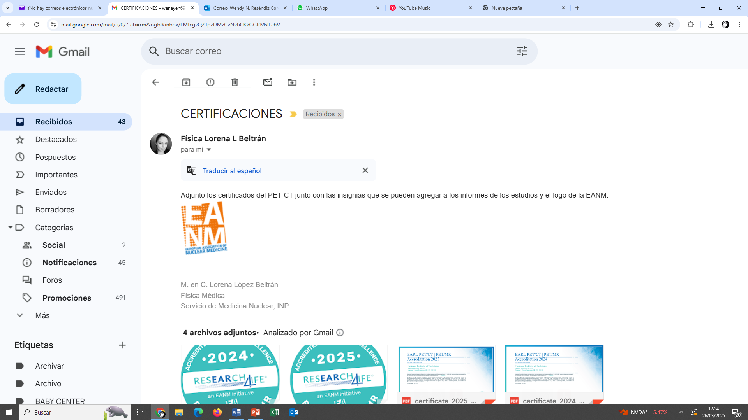



Acreditaciones al 1er. semestre 2025
MÉDICA
Las certificaciones continúan vigentes
BANCO DE SANGRE
2025. Se obtuvo la ampliación de la vigencia del certificado “Inspection of Third Country Source Plasma”, emitido por la Oficina Federal de Seguridad Sanitaria de Austria (BASG).
DEPARTAMENTO DE ANÁLISIS CLÍNICOS Y ESTUDIOS ESPECIALES
2023 – 2026. Certificación del Sistema de Gestión de Calidad bajo la Norma ISO 9001:2015, otorgada por “MB Certification”.
El 28 de mayo se obtuvo la Acreditación del Departamento de Análisis Clínicos y Estudios Especiales por el cumplimiento de los requisitos de la Norma ISO 15189:2022

Slide 20
MÉDICA
Radiología e Imagen
1er. semestre 2024 - 2025
Imagenología | 2024 |  |  | 2025
 | Estudios | Pacientes | PEP* | Estudios | Pacientes | PEP*
Estudios Radiológicos | 27,270 | 13,603 | 2.00 | 27,657 | 14,233 | 1.94
Tomografías | 2,097 | 1,495 | 1.40 | 2,741 | 1,904 | 1.44
Ultrasonidos | 5,505 | 3,593 | 1.53 | 6,238 | 3,897 | 1.60
Resonancia Magnética | 1,687 | 1,372 | 1.23 | 1,186 | 973 | 1.22
Densitometría | 85 | 85 | 1.00 | 52 | 51 | 1.02
Estudios de intervención | 136 | 71 | 1.92 | 281 | 167 | 1.68
Total | 36,780 | 20,219 | 1.82 | 38,155 | 21,225 | 1.80
PET- CT | 154 |  |  | 216
SPECT | 403 |  |  | 333
*PEP = Promedio de Estudios por Paciente

Slide 21
MÉDICA
Exámenes de Laboratorio
1er. semestre 2024 - 2025
Especialidad | 2024 | 2025 | % Var
Química clínica | 314,483 | 334,987 | 6.52
Banco de Sangre | 92,654 | 98,743 | 6.57
Hemato-Oncología | 40,799 | 50,106 | 22.81
Inmuno-Alergia | 28,089 | 26,111 | -7.04
Bioquímica | 21,992 | 20,843 | -5.22
Nefrología | 18,902 | 19,798 | 4.74
Bacteriología | 10,325 | 8,794 | -14.83
Virología | 7,983 | 9,686 | 21.33
Parasitología | 4,269 | 4,336 | 1.57
Inmunogenética Molecular | 133 | 122 | -8.27
Subtotal | 539,629 | 573,526 | 6.28
Genomas, Exomas y Paneles específicos | 201 | 140 | -30.35
Genética (Cariotipos, Prometafase, Aberraciones Cromosómicas y Fish) | 425 | 380 | -10.59

Slide 22
ADMINISTRACIÓN
Recursos Humanos 1er. semestre 2025
Concepto | Plazas presupuestarias y Plazas eventuales | Personal de suplencia
Mando Medio y Superior | 20 | 0
Médicos Especialistas | 245 | 34
Enfermeras | 849 | 44
Personal profesional (paramédico) | 436 | 25
Personal técnico en área sustantiva | 336 | 35
Personal administrativo en área sustantiva | 528 | 64
Personal administrativo en área administrativa | 154 | 25
Total | 2,568 | 227

Slide 23
ADMINISTRACIÓN
Presupuesto al 3er. trimestre 2024 – 2025
(millones de pesos)
Capítulo | Concepto | Presupuesto 2024 |  |  | Presupuesto 2025 |  |  | Necesidades Adicionales | Ampliaciones recibidas
 |  | Original | Ejercido (anual) | Ejercido | Original | Modificado | Ejercido
1000 | Servicios Personales | 1,359.0 | 1,505.8 | 1,011.6 | 1,221.6 | 1,257.0 | 1,158.6 | 318.0 | 36.4*
2000 | Materiales y Suministros | 722.4 | 1,105.3 | 651.6 | 738.9 | 723.7 | 625.5 | 292.5 | 0.0
3000 | Servicios Generales | 140.7 | 665.1 | 362.4 | 124.3 | 273.9 | 186.2 | 128.1 | 1.1
5000 | Bienes Muebles, Inmuebles e Intangibles | 0.0 | 6.0 | 6.0 | 0.0 | 0.0 | 0.0 | 0.0 | 0.0
7000 | Inversiones, financiamientos y otras | 406.8 | 0.0 | 0.0 | 349.4 | 215.3*** | 0.0 | 0.0 | 0.0
Total |  | 2,628.9 | 3,282.2 | 2,031.6 | 2,434.2 | 2,469.9 | 1,970.3 | 738.6** | 37.5
*Ampliación por 37.5 millones de pesos, remuneraciones al personal eventual partida 12201 y ampliación por 1.1 millones de pesos.
** En las necesidades adicionales se aplica la distribución preliminar del capitulo 7000.
***Del capítulo 7000 quedan pendiente de liberar 215.3, liberados 134.1

Slide 24
ADMINISTRACIÓN
Presión de Gasto
Se tienen 738.6 millones de pesos de presión de gasto, integrados por 33.5 de pasivo 2024 y 705.1 por gasto corriente del 2025.
Capitulo 1000: 318 mdp
Capitulo 2000: 292.5 mdp
Capitulo 3000: 128.1 mdp
Actualmente, se cuenta con facturas para pago de 295.1 MDP, así como insumos y servicios por entregar durante el ultimo trimestre del año y procedimientos sin realizar (mezclas, exomas, nitisinona, radiofármacos y compras urgentes).

Slide 25
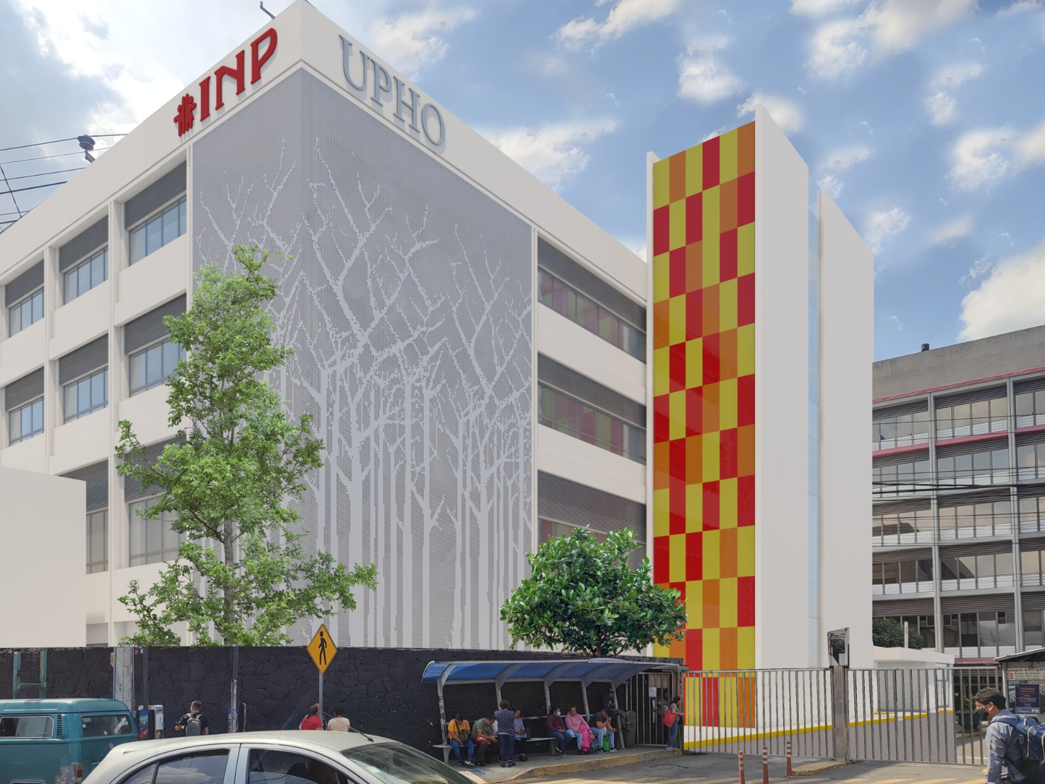
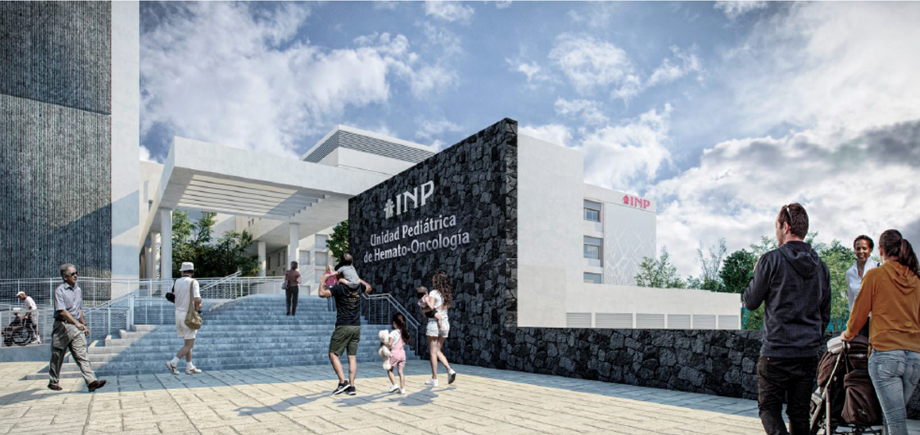
ADMINISTRACIÓN
Unidad Pediátrica de Hemato-Oncología (UPHO)
Acciones realizadas:
Se obtuvo la vigencia del proyecto en el Sistema de Cartera de Inversión.
Se esta gestionando el financiamiento del Proyecto con Autoridades del IMSS-Bienestar.
Concepto | Inversión total
Monto inversión en obra | $550,264,951.54
Monto inversión en equipamiento | $260,810,700.45
Total sin IVA | $811,075,651.99
IVA | $129,772,104.32
Total con IVA | $940,847,756.31
El monto de la obra incluye los recursos ejercidos de 2012 a 2015 indexados a valores de 2025 ($163,021,572.77 M.N. sin IVA) y lo que se pretende ejercer de 2025 a 2027 de obra y equipamiento por un monto de $777,826,183.54 M.N.

Slide 26
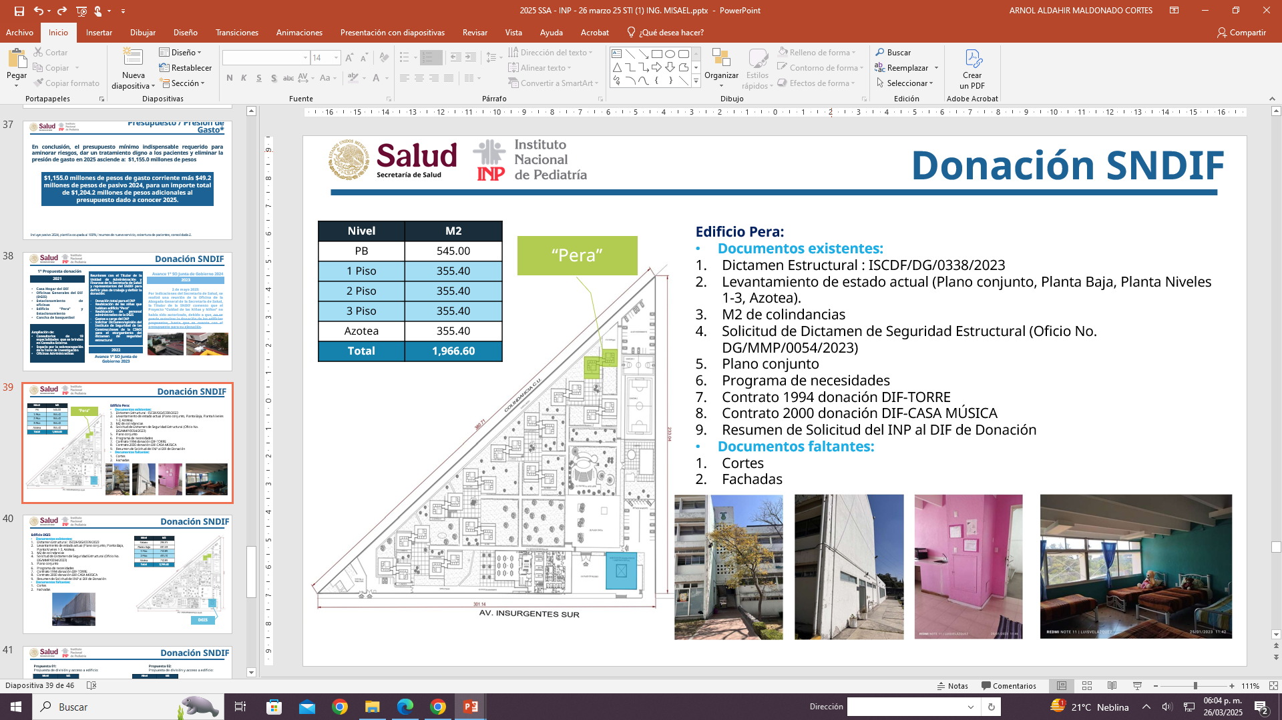
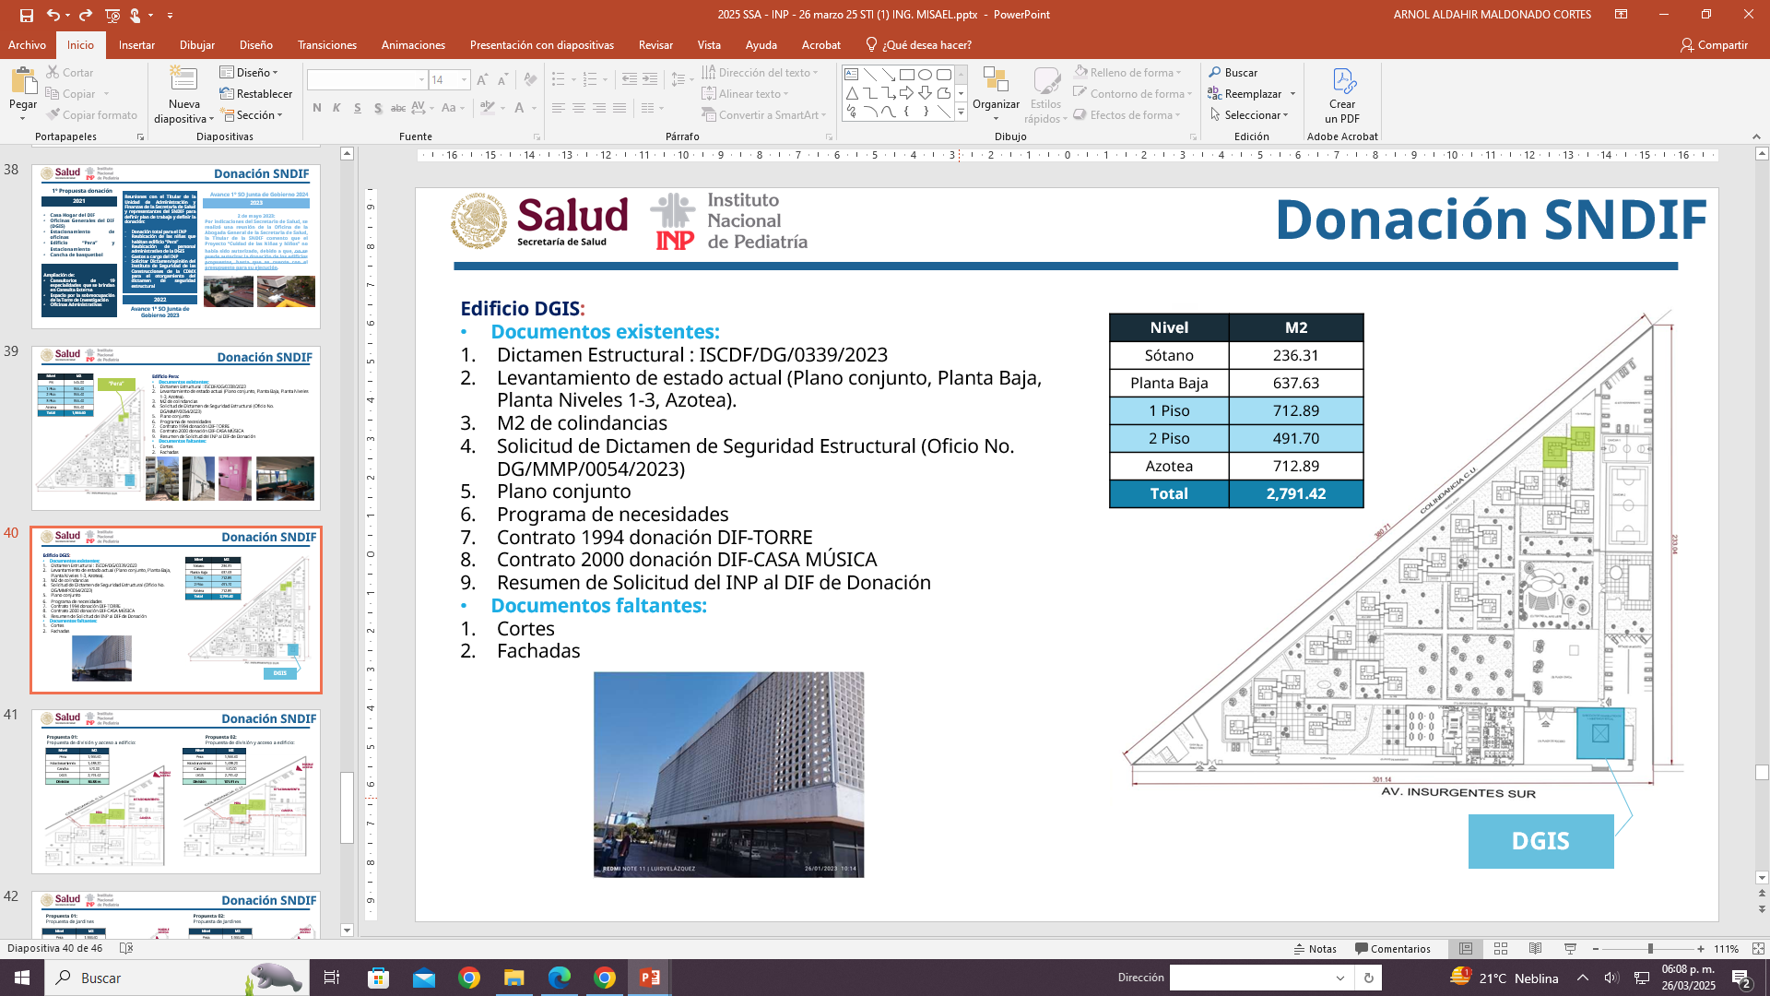
ADMINISTRACIÓN
Avance de la donación del inmueble SNDIF
Pera | M2
PB | 545.00
1 Piso | 355.40
2 Piso | 355.40
3 Piso | 355.40
Azotea | 355.40
Total | 1,966.60
Edificio Pera:
Documentos existentes:
Dictamen Estructural : ISCDF/DG/0338/2023
Levantamiento de estado actual (Plano conjunto, Planta Baja, Planta Niveles 1-3, Azotea)
M2 de colindancias
Solicitud de Dictamen de Seguridad Estructural (Oficio No. DG/MMP/0054/2023)
Plano conjunto
Programa de necesidades
Contrato 1994 donación DIF-TORRE
Contrato 2000 donación DIF-CASA MÚSICA
Resumen de Solicitud del INP al DIF de Donación
Edificio DGIS:
Documentos existentes:
Dictamen Estructural : ISCDF/DG/0339/2023
Levantamiento de estado actual (Plano conjunto, Planta Baja, Planta Niveles 1-3, Azotea).
M2 de colindancias
Solicitud de Dictamen de Seguridad Estructural (Oficio No. DG/MMP/0054/2023)
Plano conjunto
Programa de necesidades
Contrato 1994 donación DIF-TORRE
Contrato 2000 donación DIF-CASA MÚSICA
Resumen de Solicitud del INP al DIF de Donación
DGIS | M2
Sótano | 236.31
Planta Baja | 637.63
1 Piso | 712.89
2 Piso | 491.70
Azotea | 712.89
Total | 2,791.42

